Slide 1
マネジメント原理（説明1） オリエンテーション 授業紹介と経営について
城西国際大学 大学院ビジネスデザイン研究科
経営学博士：伊東俊彦
Mail：kana-toshi@ab.auone-net.jp
ホームページ： http://ito-yamato-lab.com/
教科書：『新版 公務員Vテキスト13 経営学』 TAC公務員講座編、TAC出版、2007
management-1ta.ppt

Slide 2
授業の到達目標
6つの到達目標
1.企業経営における所有と経営の分離について説明できる
2.社会における組織としての企業の果たす役割について説明できる
3.企業の経営戦略と競争戦略の特徴を説明できる
4.国際社会における日本企業の特徴と取り組むべき課題について説明できる
5.企業の財務における基本的な要素について説明できる
6.企業のマーケティング活動における基本的な要素について説明 できる
授業参加の心得
受講生はチャットによる参画でマネジメント原理の理解を深めること

Slide 3
教科書など
教科書（必須：必ず購入のこと）
『公務員Vテキスト13：経営学』 TAC公務員講座編、TAC出版、2011年．
参考文献
『経営管理』野中郁次郎、日本経済新聞社、1983年
『経営戦略』大滝精一・他、有斐閣、2007年
『経営学入門［上］［下］』榊原清則、日本経済新聞社、2002年
『国際経営論への招待』吉原英樹、有斐閣、2003年
『経営の基本 第3版』武藤泰明、日本経済新聞社、2010年

Slide 4
授業の進め方
授業運営
原則、隔週土曜１・２限目（9:30～12:40）にオンライン授業を実施
PowerPointによる説明に、質疑応答やコメントをWebexのチャット で積極的に行うこと ⇒ できるだけ時間内に回答する
毎回、キーワードを出すので、それを提出すれば出席とする
出席・遅刻・欠席
欠席は5回まで、6回以上の欠席は履修棄権とみなす
欠席者は事後にHP(下記)から該当のPowerPointによる説明を ダウンロードして学習し、その中にあるキーワードをメールで提出すること ⇒ 遅刻扱いとする ⇒ ただし5回まで
ホームページ: http://ito-yamato-lab.com/josaikokusai-text

Slide 5
成績評価方法
授業内試験：50%
最終日(8月1日)に実施する
テキスト、参考書、配布レジュメ、ノート持込可
レポート・授業参画度：50%
宿題レポート(5回)を期日までにメール(下記)で提出
授業参画度は、毎回の講義でキーワードを述べる のでそれを提出
伊東のメール：kana-toshi@ab.auone-net.jp または：id05169@jiu.ac.jp

Slide 6
マネジメント原理のマネジメントとは
マネジメントの日本語訳*¹
取扱い、処理、統制
管理、経営、支配、取締り
経営支配力、経営手腕
やりくり、駆け引き、術索
運用、利用、使用
経営者、経営側、経営陣
マネジメント（その他の意味）*²
経営者（広義：取締役以上、狭義：常務会、経営会議メンバー）
マネジメント ＝ 経営 （本講義の原則としての定義）
*1：英和辞典（講談社学術文庫）、講談社
*2：経営学大辞典、中央経済社

Slide 7
マネジメント（経営）とは
経営の定義*¹
狭義：企業経営のこと
継続的・計画的に企業活動を遂行すること
広義：組織またはその活動のこと
特定の目的を合理的に達成するための技術的装置をもつ組織 またはその活動のこと
経営の例
企業経営､病院経営､学校経営､官公庁経営､家庭経営
*1 『新版 公務員Vテキスト13 経営学』TAC公務員講座編、TAC出版、2007

Slide 8
経営学とそれを学ぶ意義*
経営学とは
社会システムを中心とする環境の中で組織がいかに運営されて いるかを解明し、またその応用として、企業を適切に運営するに はどうすればよいかを知ろうとする学問
経営学を学ぶ意義
経験科学の一種であること（本日のキーワード：「経営科学」）
過去のすぐれた経営の実態から導き出され学ぶに足る普遍性のある 事柄を原理原則として体系化された学問
社会人として役立つこと
経営的な物の見方、考え方を身につけることが社会人としての重要な 条件である
・引用書籍： 『新版 公務員Vテキスト13 経営学』TAC公務員講座編、TAC出版、2007

Slide 9
本日のキーワードとアンケート
伊東宛のメール(下記）で提出
授業終了時に提出 ⇒ 出席には提出が必要
質問項目（アンケートなど）
１．本日のキーワード：「経営管理」（欠席者用） ⇒ 出席者はオンラインで口頭で伝えた別のキーワード
２．この授業に参加した目的（単位取得以外）
３．この授業で、特に学びたい項目、または思い
４．授業の進め方などに関する質問
５．その他(本日のオンライン授業などについて)
伊東のメール：kana-toshi@ab.auone-net.jp または：id05169@jiu.ac.jp

Slide 10
おわりに
オンライン授業、たいへんおつかれさまでした
本日のキーワードとアンケートを必ずメールで お送りください
次回は、5月23日（土）、9:20からです（開始は9:30）
以下が次回のURLですので9:20になったら、URL をクリックしてWebexに参加してください
https://jiu.webex.com/jiu/j.php?MTID=m8420d498e505b9291893949e77248949

Slide 11
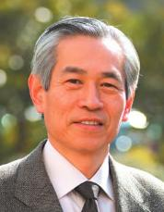
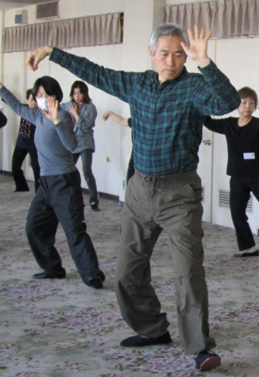
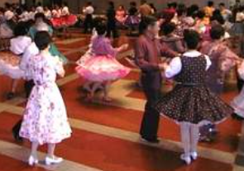
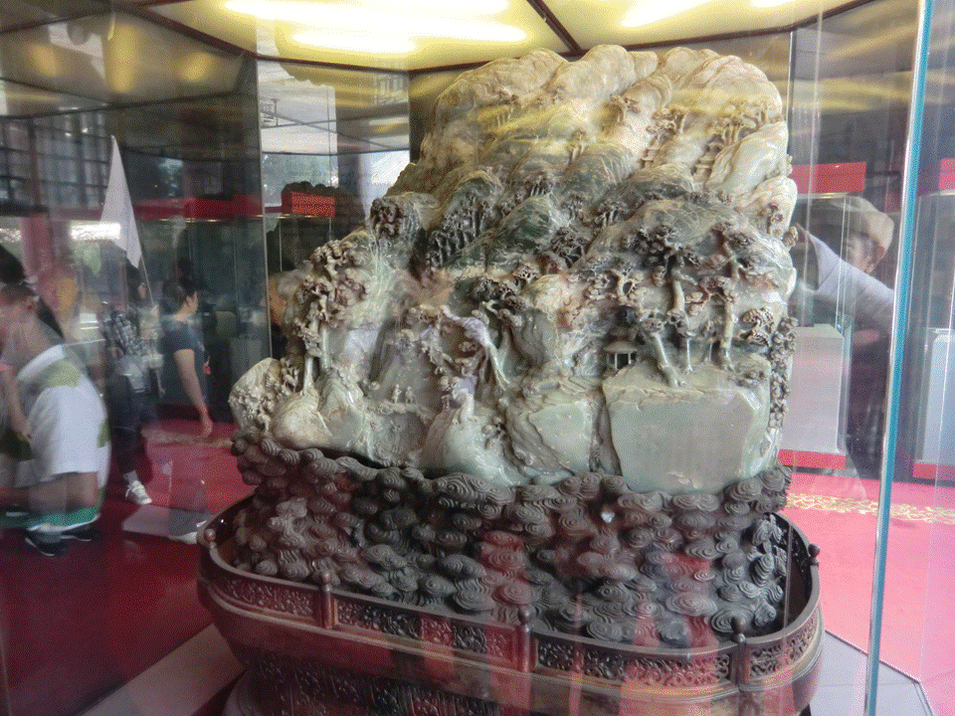
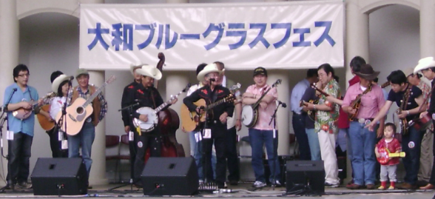
講師の自己紹介（自我介紹）
我叫伊東俊彦
我今年七十四岁了
現在我住在神奈川県大和市 厚木机场的附近
我的愛好很多
我喜欢打太極拳
我喜欢跳美国的方块舞
我喜欢看美术展
我喜欢听美国的山岳音乐
我在学习汉语
故宮

Slide 12
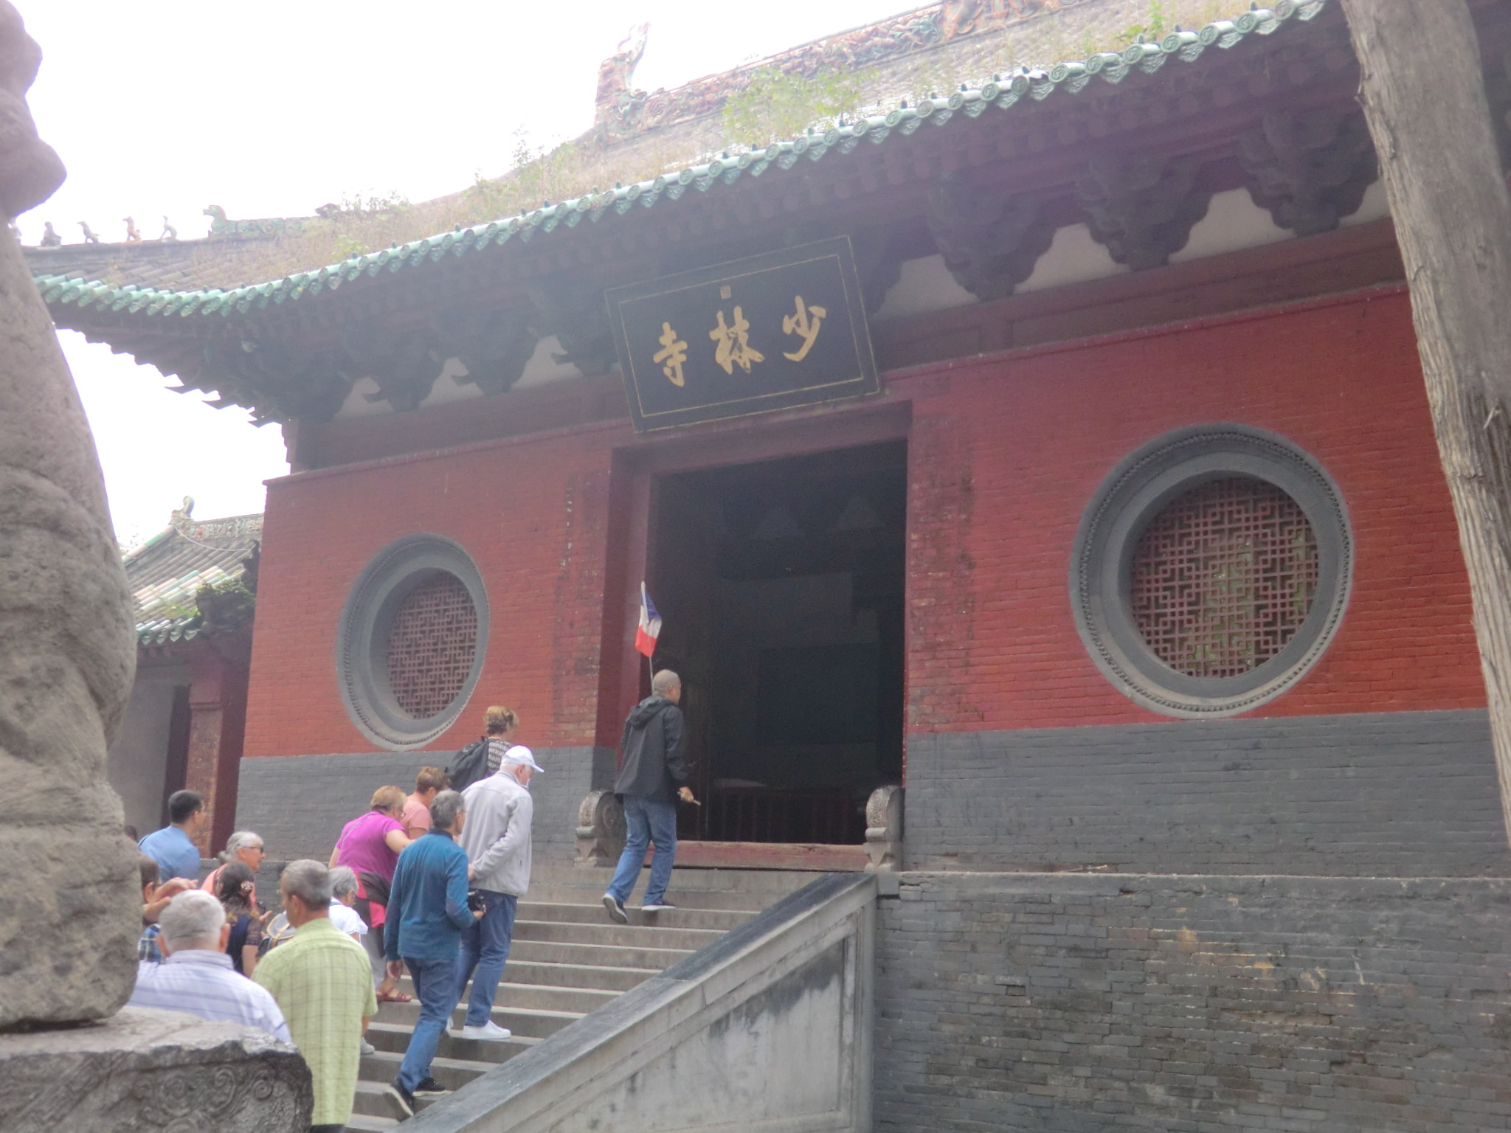
1-2 企業歴
1999年度～2020年（現在）
(株)エスツー顧問（宮城県仙台市）
ｼﾙﾊﾞｰ人材ｾﾝﾀｰ：パソコン楽々塾講師（神奈川県大和市）
生涯学習センタ：ボランティア講師（大和市）
1969年度～1998年度（コンパックコンピュータ退職）
日本エヌシーアール(株)（日本NCR）
⇒日本ディジタルイクイイプメント(株)（日本DEC）
⇒コンパックコンピュータ(株)（日本支社）
専門：コンピュータCE、インストラクタ、SE、PM、 ITコンサルタント、経営コンサルタント
少林寺

Slide 13
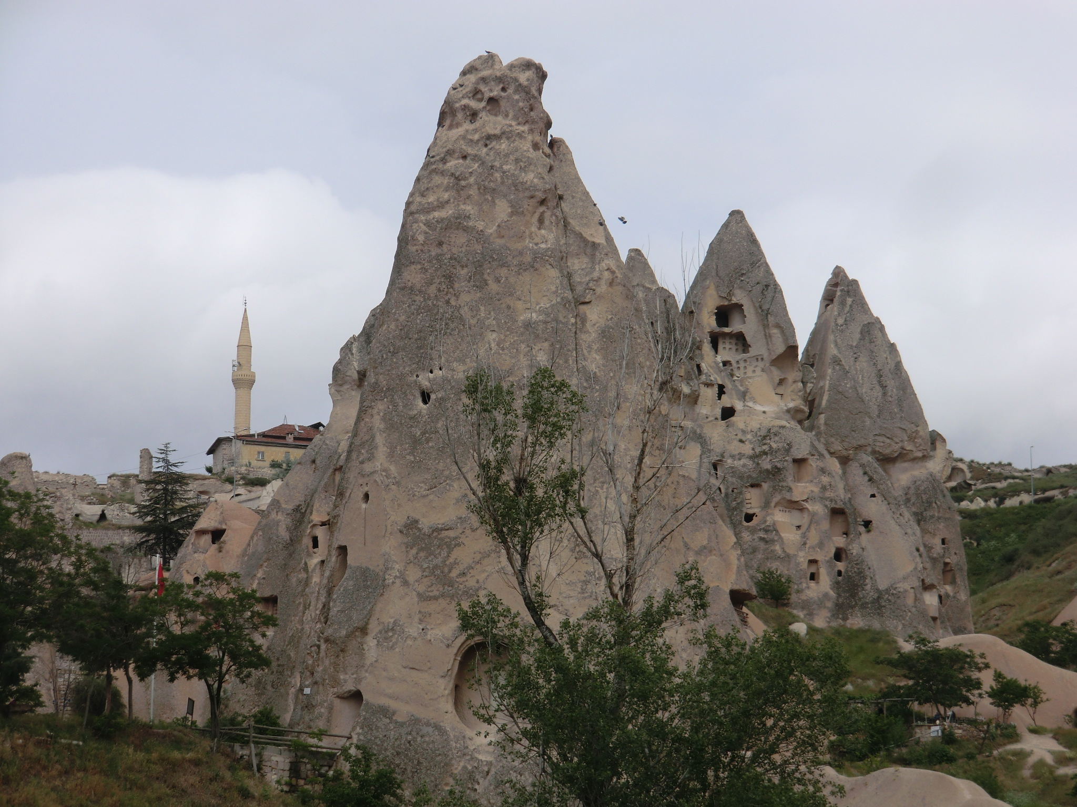
1-3 委員・学会・学歴
2005年度～2020（現在）
農商工連携人材育成プロジェクト委員
サービス・イノベーション人材育成プロジェクト委員
東北製造業リスク管理調査委員会会長
経営情報学会 理事、監査人歴任
組織のダイナミズム（ODSG）研究会代表
1999年度～2004年度
青山学院大学大学院国際政治経済学研究科修士課程(MBA)修了
⇒横浜国立大学大学院博士後期課程国際開発専攻修了
学位：博士（経営学）；横浜国立大学
1965年度～1969年度
武蔵工業大学工学部電気通信工学科卒業
1946年：生年
カッパドキア：トルコ

